Slide 1
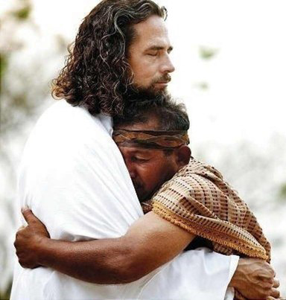
BAB III MEMPERJUANGKAN KELUHURAN MARTABAT MANUSIA

Slide 2
TIGA ISU POKOK YANG DIBICARAKAN
KELUHURAN MARTABAT MANUSIA
MENGEMBANGKAN BUDAYA KEHIDUPAN
MENGEMBANGKAN KEADILAN DAN KEJUJURAN

Slide 3
KELUHURAN MARTABAT
MANUSIA SEBAGAI CITRA ALLAH – SEGAMBAR & SERUPA DENGAN ALLAH, maka MELUHURKAN MANUSIA sama halnya dengan MELUHURKAN ALLAH.
MANUSIA MERUPAKAN MAKHLUK YANG PALING LUHUR karena :
MANUSIA MEMILIKI TIGA KEMAMPUAN DASAR, yaitu AKAL BUDI, KEBEBASAN, HATI NURANI
SEGALA SESUATU DI DUNIA INI DIARAHKAN KEPADA MANUSIA sebagai PUSAT dan PUNCAK seluruh ciptaan ( GS / gaudium et spes, Art. 12
MANUSIA ADALAH SATU-SATUNYA MAHKLUK YANG DIKASIHI ALLAH SECARA KHUSUS
Silahkan membuka kembali materi kelas VII tentang MANUSIA: UNIK - CITRA ALLAH – UNIK – LUHUR - BERMARTABAT

Slide 4
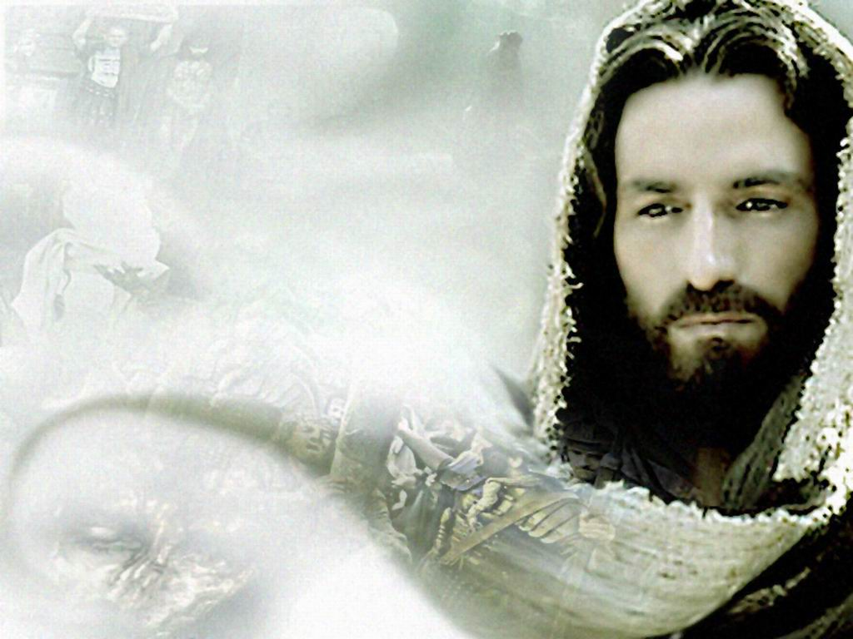
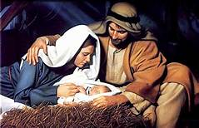
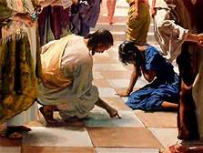
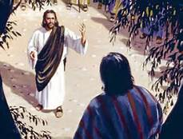
BELAJAR PADA YESUS

Slide 5
BELAJAR PADA YESUS
Yesus lahir di tempat yang sangat sederhana, kandang hewan
Menunjukkan – manusia harus dihormati bukan karena tempat
dimana ia dilahirkan / status social melainkan dari keluhuran martabatnya sebagai manusia
Yesus membela seorang wanita yang berzinah hendak dirajam / dilempari batu, TINDAKAN YESUS menegaskan bahwa manusia harus diperlakukan sesuai dengan martabatnya – yang memiliki kesempatan untuk bertobat.
Yesus menerima Zakheus apa adanya dan menghargai dia. Tindakan Yesus menjadi contoh konkret bagaimana seharusnya manusia memperlakukan sesame. Sekalipun Zakheus dipandang rendah dan berdosa oleh orang Yahudi namun Yesus tetap memperlakukan Zakheus secara manusiawi.

Slide 6
BERBAGAI TINDAKAN MELUHURKAN MARTABAT MANUSIA
Menghargai Hidup Pribadi – Kewajiban setiap orang adalah memelihara dirinya sendiri dengan baik – menjaga pikiran, tutur kata, kehendak, dan tindakan agar tidak merusak diri sendiri sebagai Citra Allah, cth. GERAKAN HIDUP SEHAT
Menghargai Hidup Orang Lain – Mengupayakan agar manusia (orang lain) bisa hidup secara manusiawi sebaga Citra Allah – tidak membiarkan sesama hidup dalam kelaparan, kemiskinan, dan penindasan. Cth. GERAKAN PRO-LIFE – sebuah gerakan yang berupaya agar tidak ada remaja yang melakukan bunuh diri, aborsi, narkoba, atau berbagai tindakan yang mengakibatkan kematian
Mengembangkan Budaya Kehidupan – artinya, “mengupayakan sebuah kebiasaan yang menghargai dan menjunjung tinggi nilai-nilai kehidupan – BUKAN SEBALIKNYA, Budaya Kematian – “segala bentuk tindakan yang tidak menghargai dan menjunjung nilai-nilai kehidupan

Slide 7
Dasar Dari Sikap Kita Menghargai Hidup Pribadi Dan Hidup Orang Lain
HIDUP ADALAH ANUGERAH ALLAH
( Hidup manusia demikian berharga dan melebihi kebutuhan apapun, oleh karena itu, tidak ada satu alasan pun yang melegalkan manusia untuk menghilangkan hidup diri sendiri maupun hidup orang lain )
PERINTAH KELIMA DALAM DASA FIRMAN ALLAH
“Jangan Membunuh” ( Kel 20 : 13 )

Slide 8
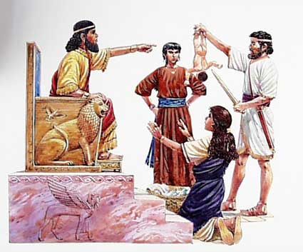
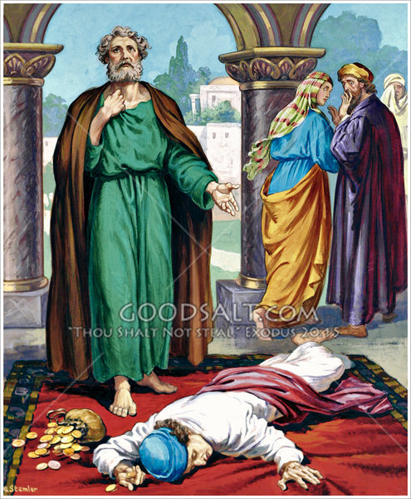
MENGEMBANGKAN KEADILAN DAN KEJUJURAN

Slide 9
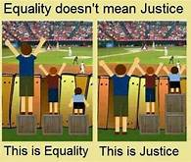
KEADILAN
Umumnya orang beranggapan bahwa ADIL adalah “sama rata rata – sama rasa” NAMUN keadilan tidak selalu harus sama.

Slide 10
KEADILAN
1 Raj 3 : 16 – 28 (HIKMAT SALOMO) – DIBACA YA !!
Salomo menangani kasus dengan sangat adil. Keputusan yang diambil didasari kebijaksanaan. – DISINI DAPAT DILIHAT HUBUNGAN YANG ERAT ANTARA KEBIJAKSANAN DAN KEADILAN – Keputusan dibuat dengan sangat teliti dengan memperhitungkan berbagai kemungkinan yang ada. Tidak terjebak pada masukan, ide, pendapat dari orang yang berpura-pura.
KEBIJAKSANAAN ( hikmat / wisdom) artinya pemahaman yang dalam tentang orang, barang, kejadian, atau situasi, yang menghasilkan kemampuan untuk memberikan penilaian atau keputusan yang tepat.
KEBIJAKSANAAN dimengerti sebagai pemahaman sebab-akibat, yaitu mengetahui mengapa suatu hal itu dapat terjadi seperti itu.

Slide 11
KEADILAN
1 Raj 3 : 16 – 28 (HIKMAT SALOMO) – DIBACA YA !!
Berdasarkan perikop di atas:
Paham KRISTIANI – ADIL berarti “memberikan kepada setiap orang apa yang menjadi hak orang tersebut
Dasar dari Keadilan Kristiani, yaitu keyakinan dan kenyataan bahwa Allah sendiri adalah ALLAH yang ADIL yang telah menunjukkan keadilan-Nya bagi semua umat-Nya – ALLAH adalah Hakim yang adil yang memahami setiap perkara dengan penuh keadilan – ALLAH adalah Bapa yang adil yang mempunyai kebijaksanaan yang tak terhingga.
KEADILAN merupakan salah satu keutamaan dasar manusia selain, KEJUJURAN, KESETIAKAWANAN, & KEBERANIAN

Slide 12
KEADILAN
YOH 7 : 8 – 11 (ZAKEUS) – DIBACA YA !!
Jika keadilan berarti “memberikan kepada yang berhak menerimanya” - Bagi Yesus, “yang menerima keadilan adalah orang-orang kecil, miskin, menderita”. KEADILAN harus diutamakan bagi ORANG-ORANG KECIL/LEMAH, agar mereka memperoleh keselamatan. MAKA, bagi Yesus, KEADILAN harus ditempatkan dalam upaya manusia untuk mendapatkan keselamatan dari Allah.
BEBERAPA CONTOH TINDAKAN ADIL YANG DAPAT ANDA LAKUKAN DALAM KEHIDUPAN SEHARI-HARI

Slide 13
KEJUJURAN
Jujur selalu berkaitan dengan kebenaran, maka kejujuran sering dimengerti sebagai “mengatakan yang sebenarnya sesuai dengan fakta atau kenyataan yang ada” – atau, mengatakan tentang sesuatu apa adanya.
NAMUN PERLU DISADARI:
“jujur memang berkaitan dengan kebenaran tapi tidak semua kebenaran harus diungkapkan kepada siapa saja”
MAKA
KEJUJURAN berarti mengatakan secara benar apa yang seharusnya dikatakan kepada orang yang memang pantas/layak untuk mengetahuinya.

Slide 14
ANANIAS & SAFIRA
KIS 5 : 1 - 11
Dalam Kis 4 : 36-37, ada seorang Lewi (namanya YUSUF) yang menjual ladangnya dan membawa uang hasil penjualan serta meletakkan di depan kaki rasul-rasul – tindakannya dipuji dan YUSUF disayangi oleh seluruh jemaat. Peristiwa itu disaksikan juga oleh Ananias dan Safira. Mereka berdua juga ingin dipuji, maka mereka merencanakan untuk menjual sebidang tanah dan berbuat seperti Yusuf.
Tindakan Ananias dan Safira didorong oleh “iri hati” dan “keinginan untuk dinilai hebat oleh orang lain”.

Slide 15
ANANIAS & SAFIRA
KIS 5 : 1 - 11
BACA POINT-POINT PENTING
KISAH ANANIAS & SAFIRA
PADA BUKU CETAK HAL. 112

Slide 16
BAB III MEMPERJUANGKAN KELUHURAN MARTABAT MANUSIA
KERJAKAN TUGAS EVALUASI PADA BUKU

